Slide 1
从零学习OpenCV 4
讲师：冯振
Notes:
PPT课件字体建议：
封面标题：雅黑，44号字，小标题，24号
内容标题：雅黑，32号字，正文：雅黑，24号字

Slide 2
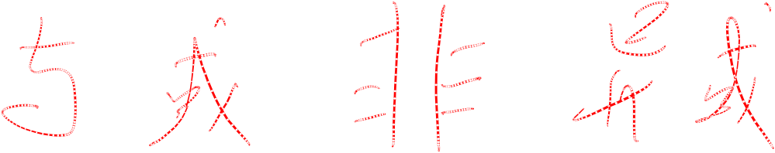
图像像素逻辑运算
Notes:
本课整体上可以分为3部分，第一部分就是整个系列课程的介绍，第二部分就是OpenCV的介绍与安装，最后一部分就是为本课程提供的学习交流的社群以及扩展资料。

Slide 3
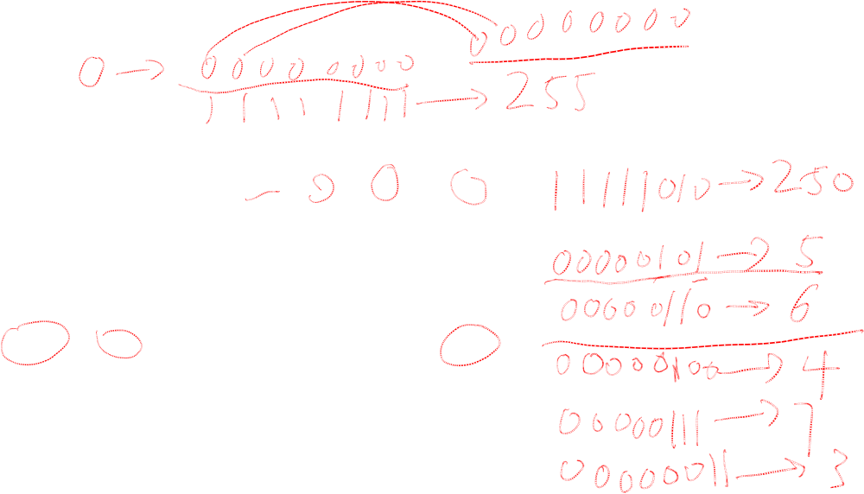
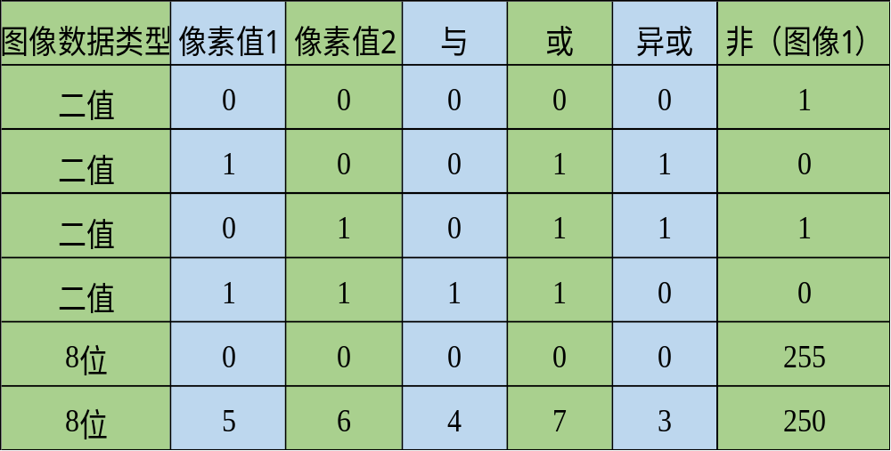
两个像素逻辑运算规则

Slide 4

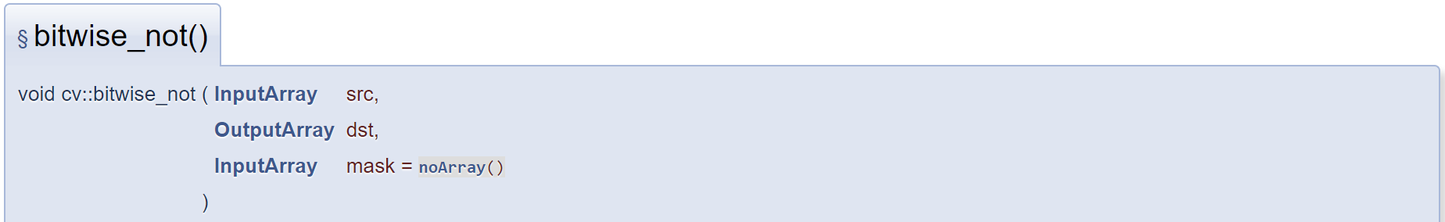
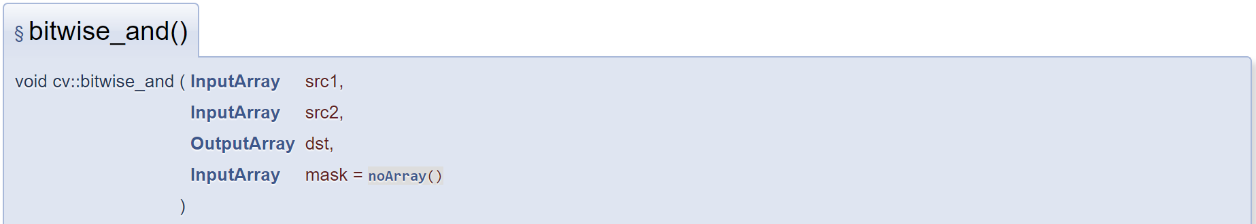
两个图像像素逻辑运算函数

Slide 5
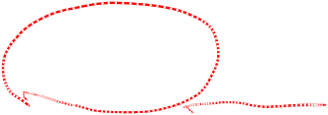
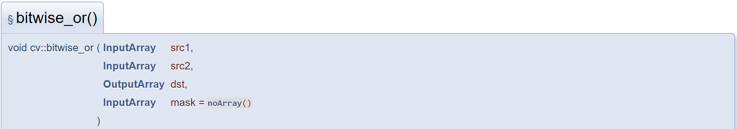
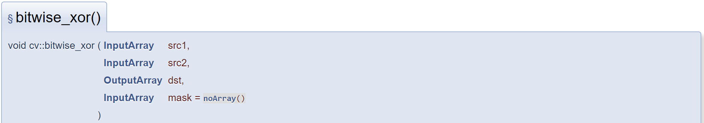
两个图像像素逻辑运算函数

Slide 6

更多学习资源
关注微信公众号：小白学视觉

Slide 7


